Slide 1
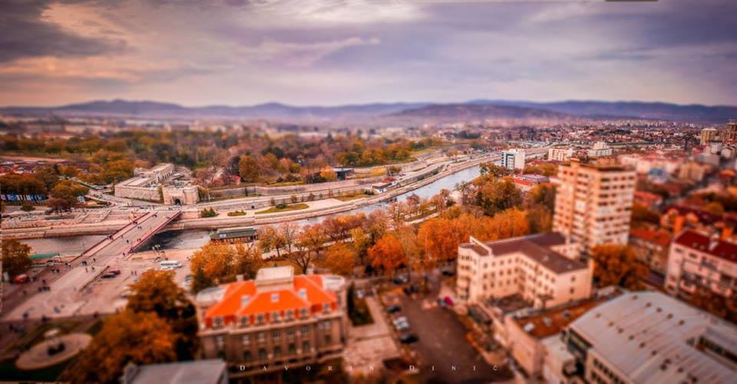
ГРАД НИШ

Slide 2
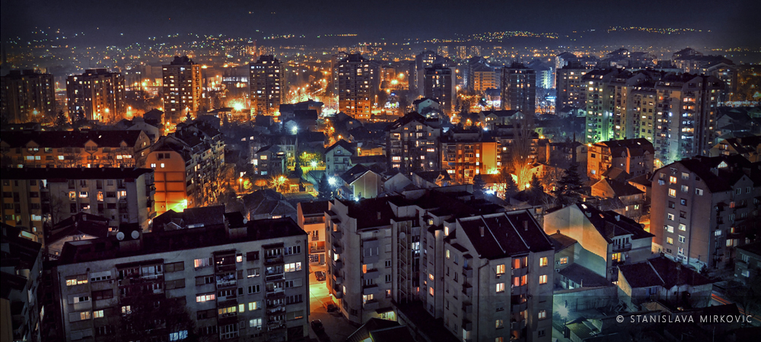

Slide 3
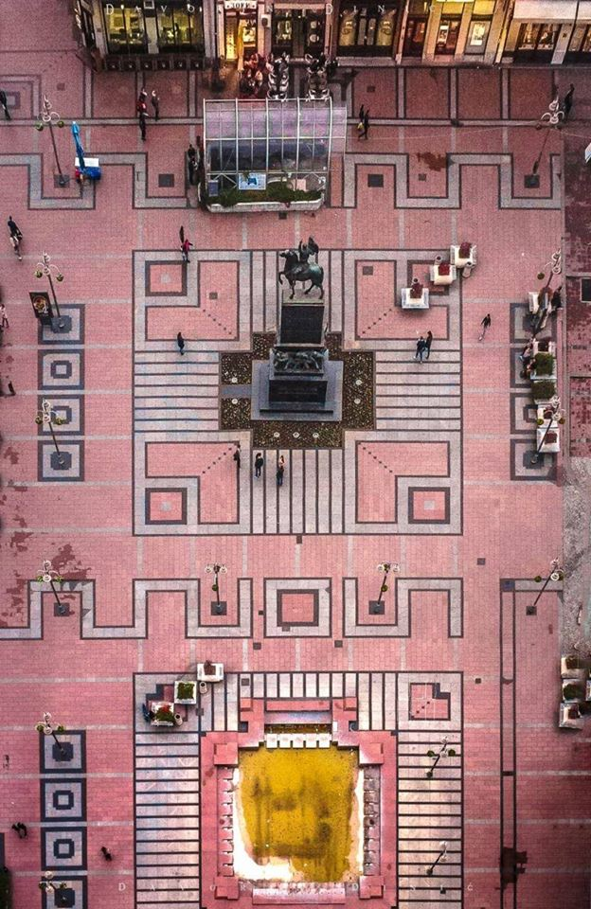
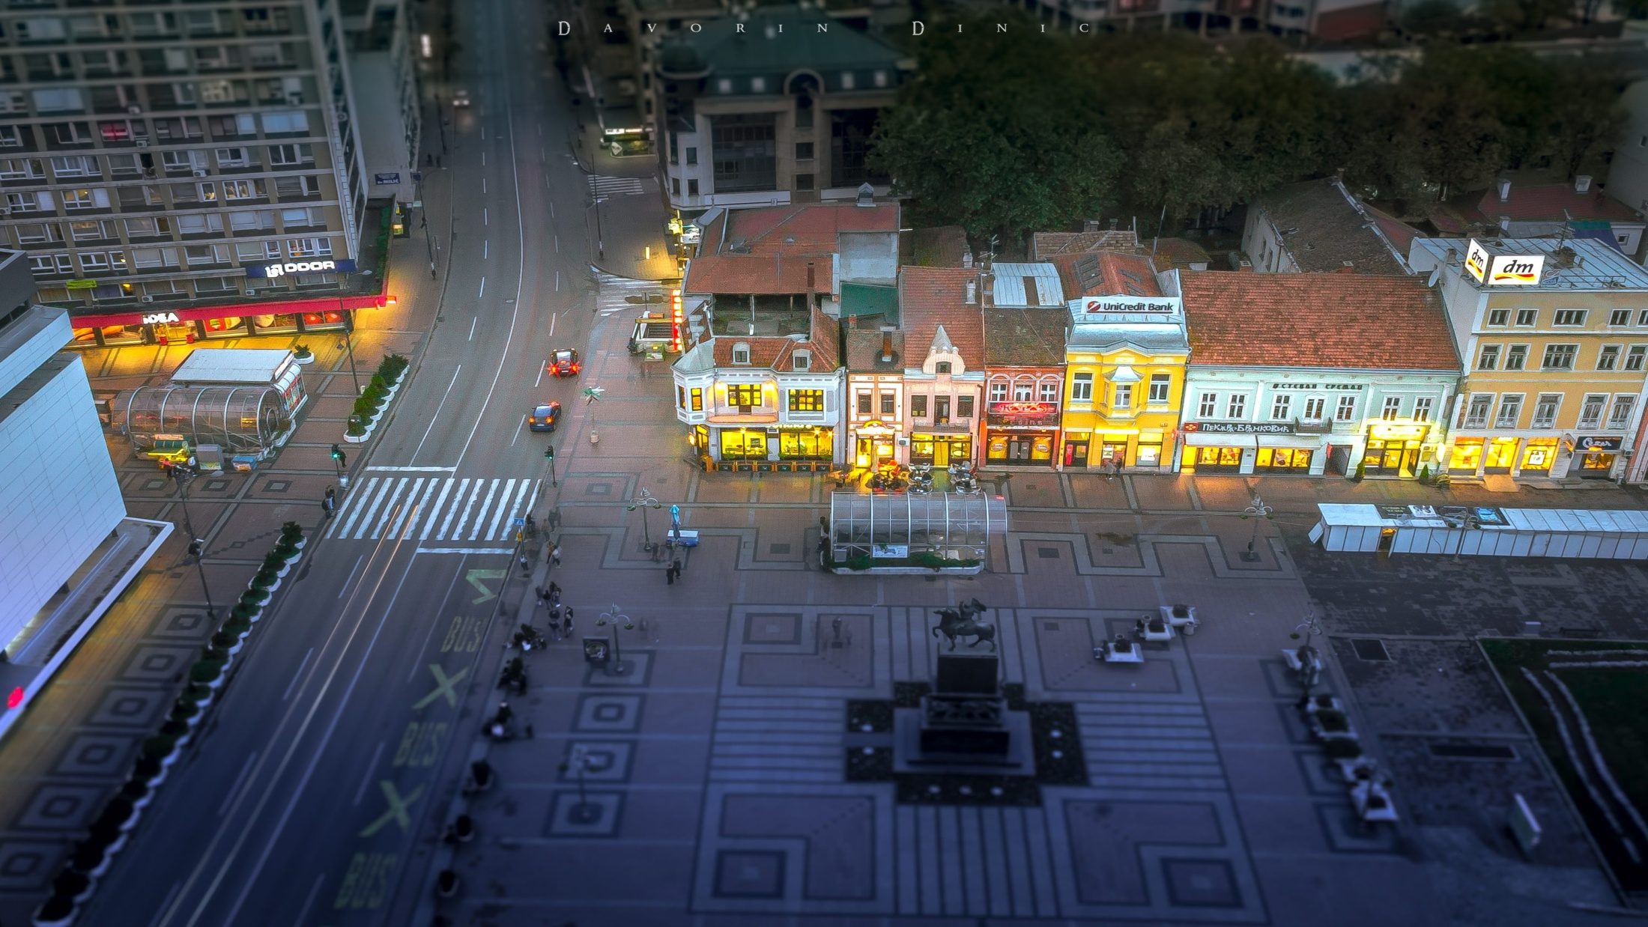
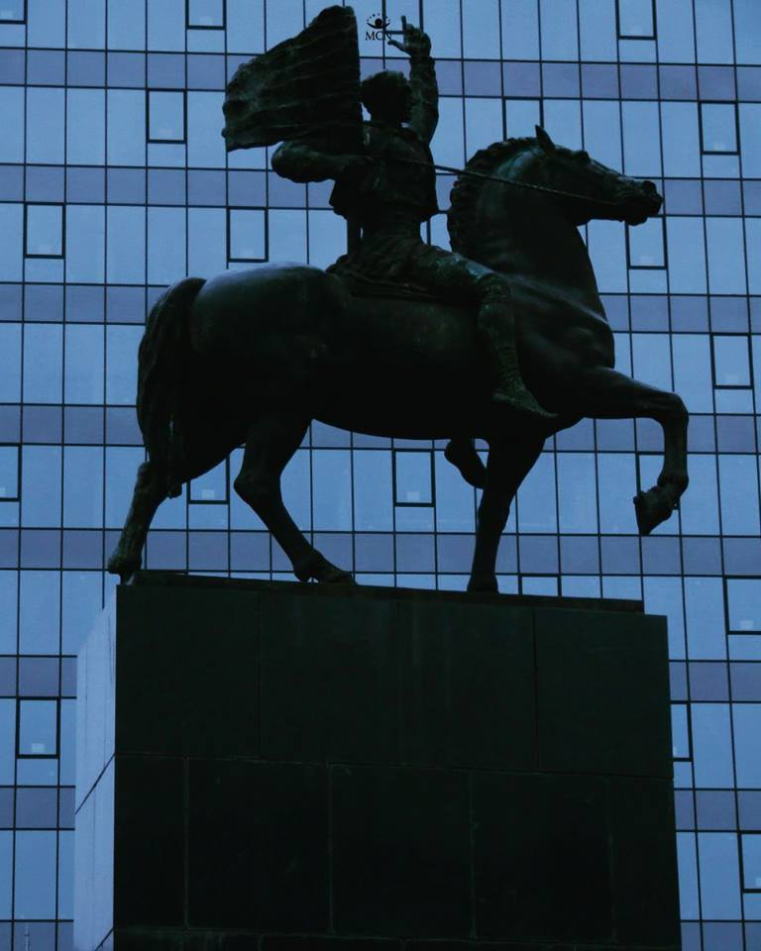

Slide 4
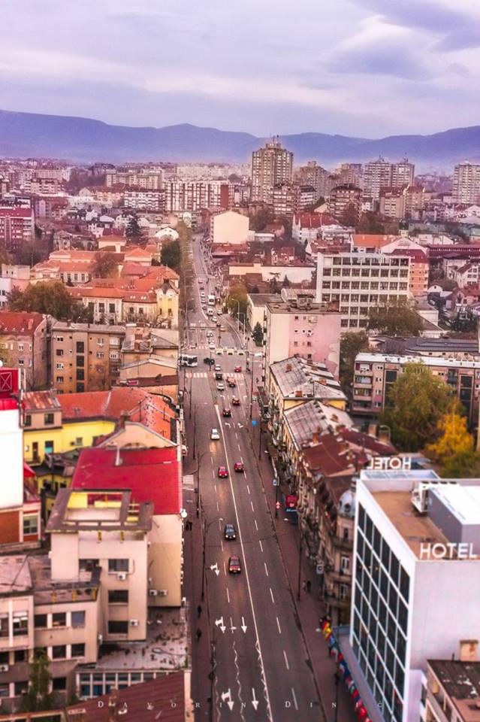
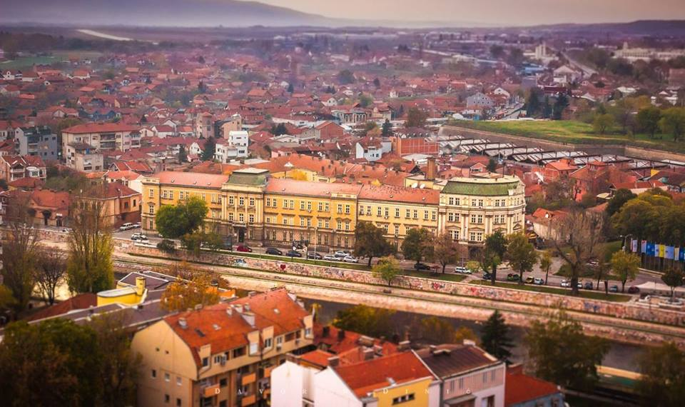

Slide 5
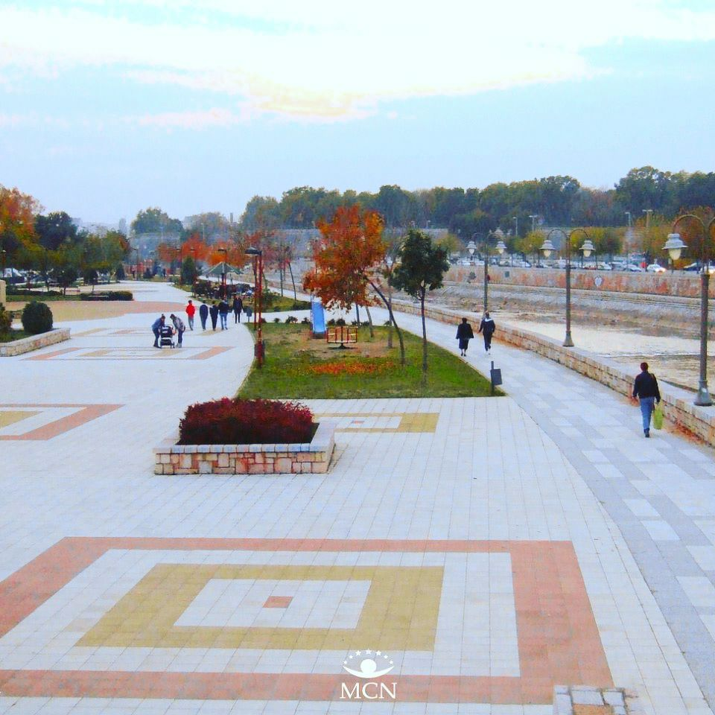
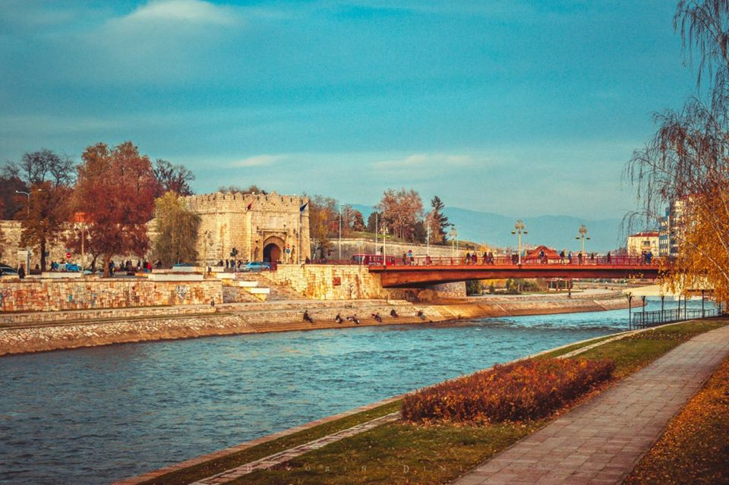

Slide 6
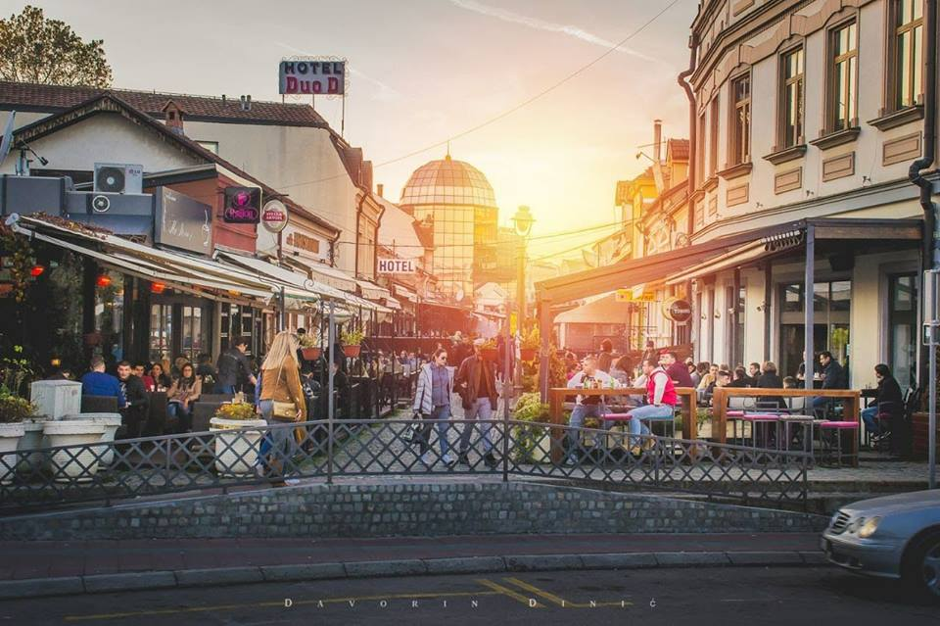

Slide 7
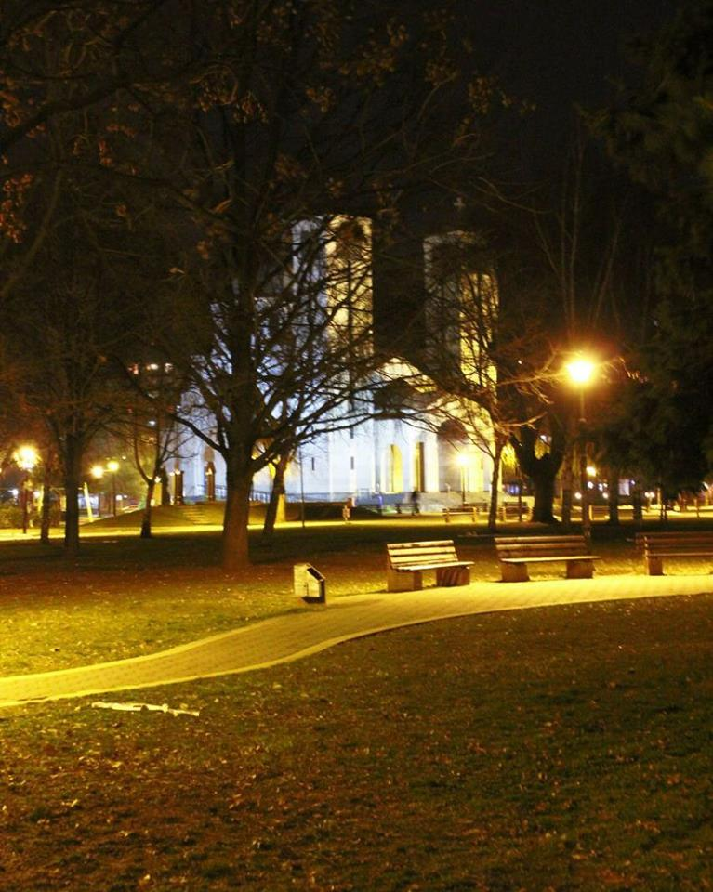

Slide 8
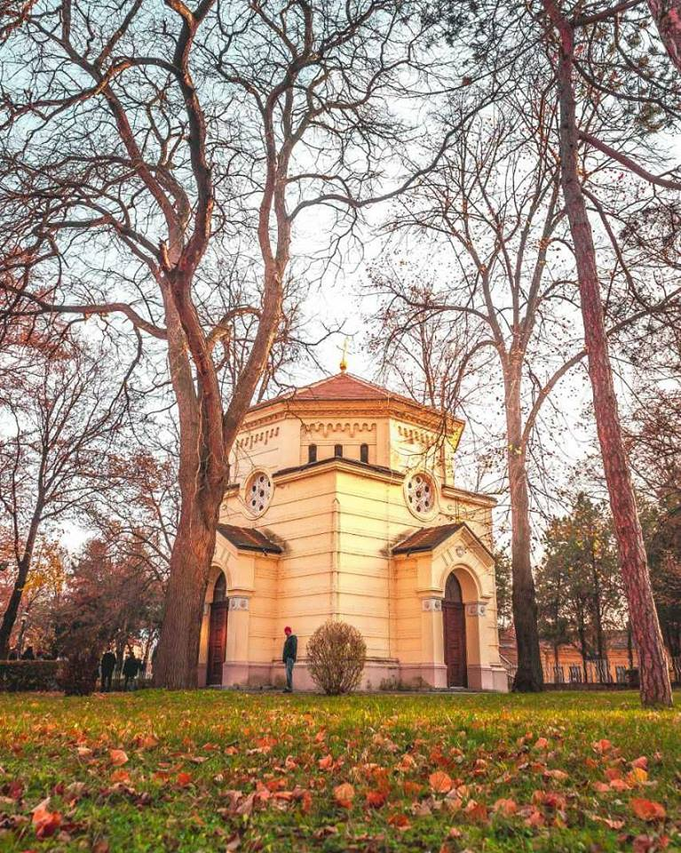
Ћеле-кула
После Чегарске битке, Турци су желели да се на најсвирепији начин освете српском народу. Они су на периферији Ниша, на путу који води ка Цариграду, одлучили да подигну кулу од глава изгинулих српских војника. Турски заповедник Ниша наредио је Србима ћурчијама да одеру главе и коже испуне памуком. За то им је плаћао по 25 гроша. Коже испуњене памуком послате су султану у Цариград, у знак победе. Од лобања je подигнута Ћеле-кула, што на турском језику значи кула од људских лобања. Ћеле-кула је четвороугаоног облика, висине око 4 метра. Главе су биле окренуте напоље, а биле су утврђене кречом и песком. Било је 952 лобање, у 14 редова са сваке стране.

Slide 9
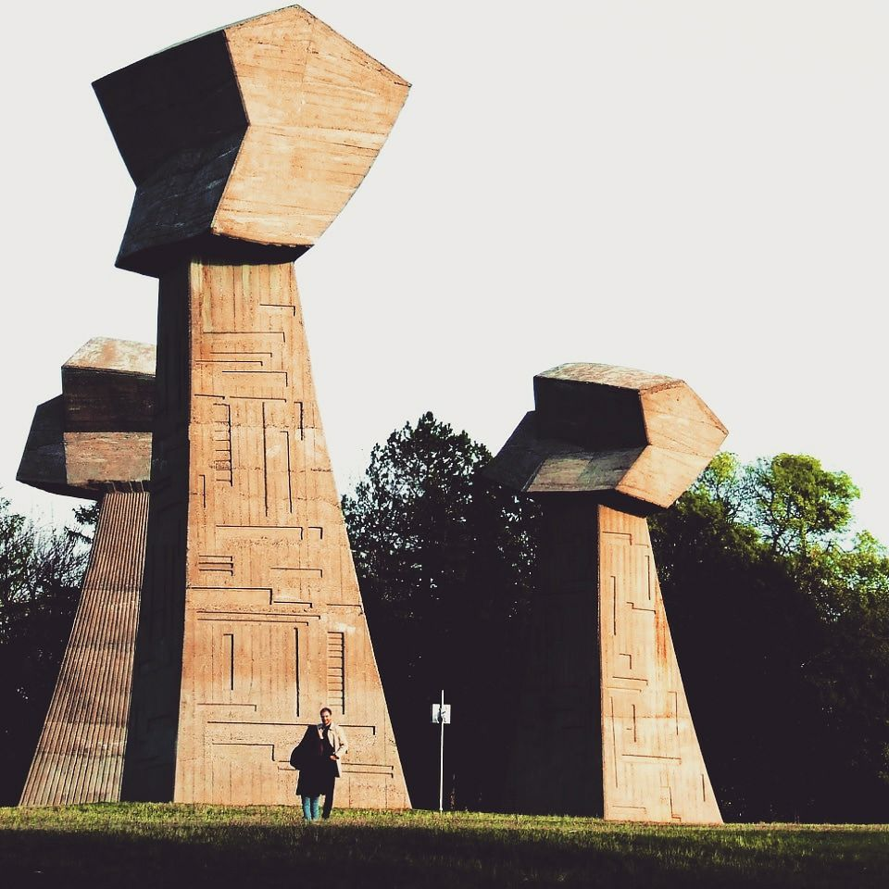
Три песнице на Бубњу
Узвишење Бубањ југозападно од Ниша немачки фашисти су претворили у стратиште на које су камионима даноноћно доводили из логора Србе, Роме и Јевреје и ту их стрељали. Убијено је око 10.000 логораша и затвореника Специјалне полиције и казненог завода.
Споменик је рад вајара Ивана Саболића и откривен је 1963. године. Комплекс је парковски уређен, меморијална стаза је дуга око пола километра. На средини се налазе три бетонска обелиска који симболизују уздигнуте руке са стиснутим песницама.

Slide 10
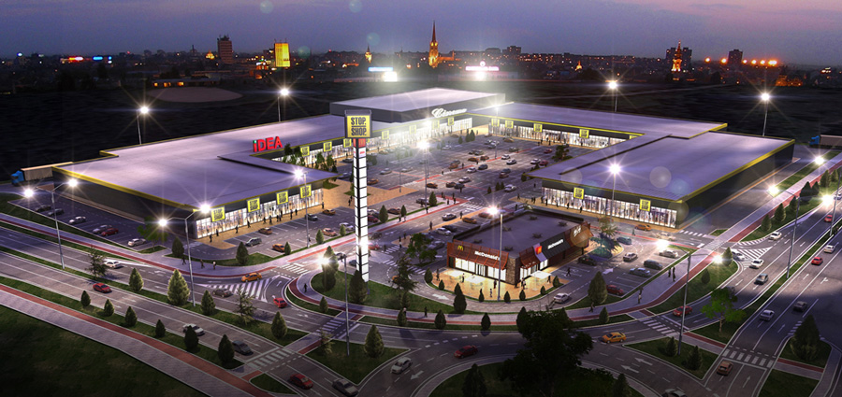

Slide 11


